Slide 1
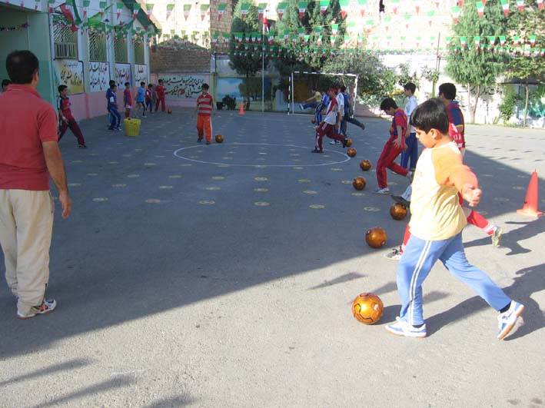
عنوان درس:
ورزش 1 (هندبال)
مدرس: دکتر حمزه مرادی
دانشگاه فرهنگیان
پردیس علامه امینی استان آذربایجان شرقی
نیمسال دوم سال تحصیلی 99-1398

Slide 2


Slide 3
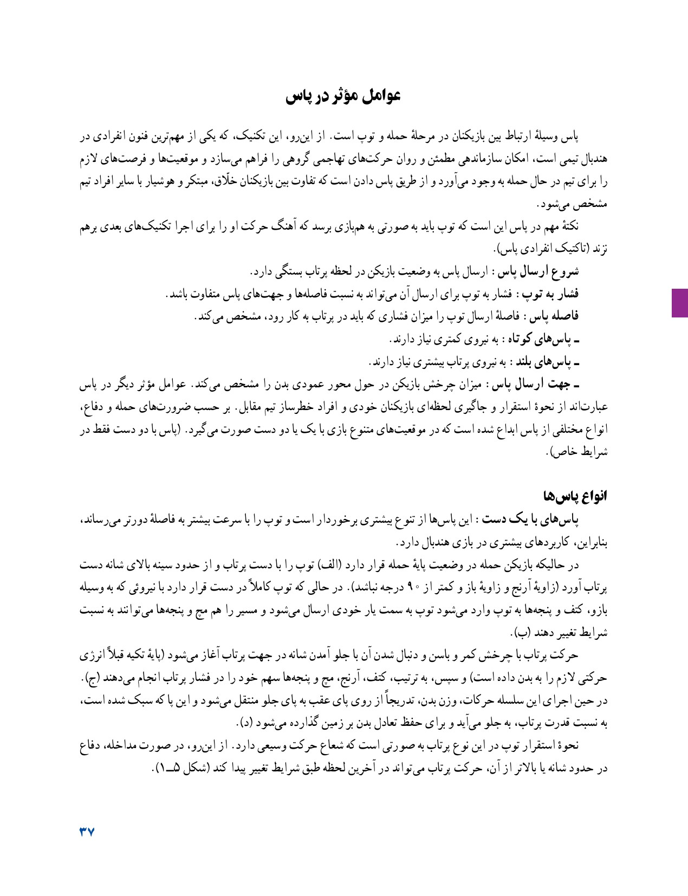

Slide 4
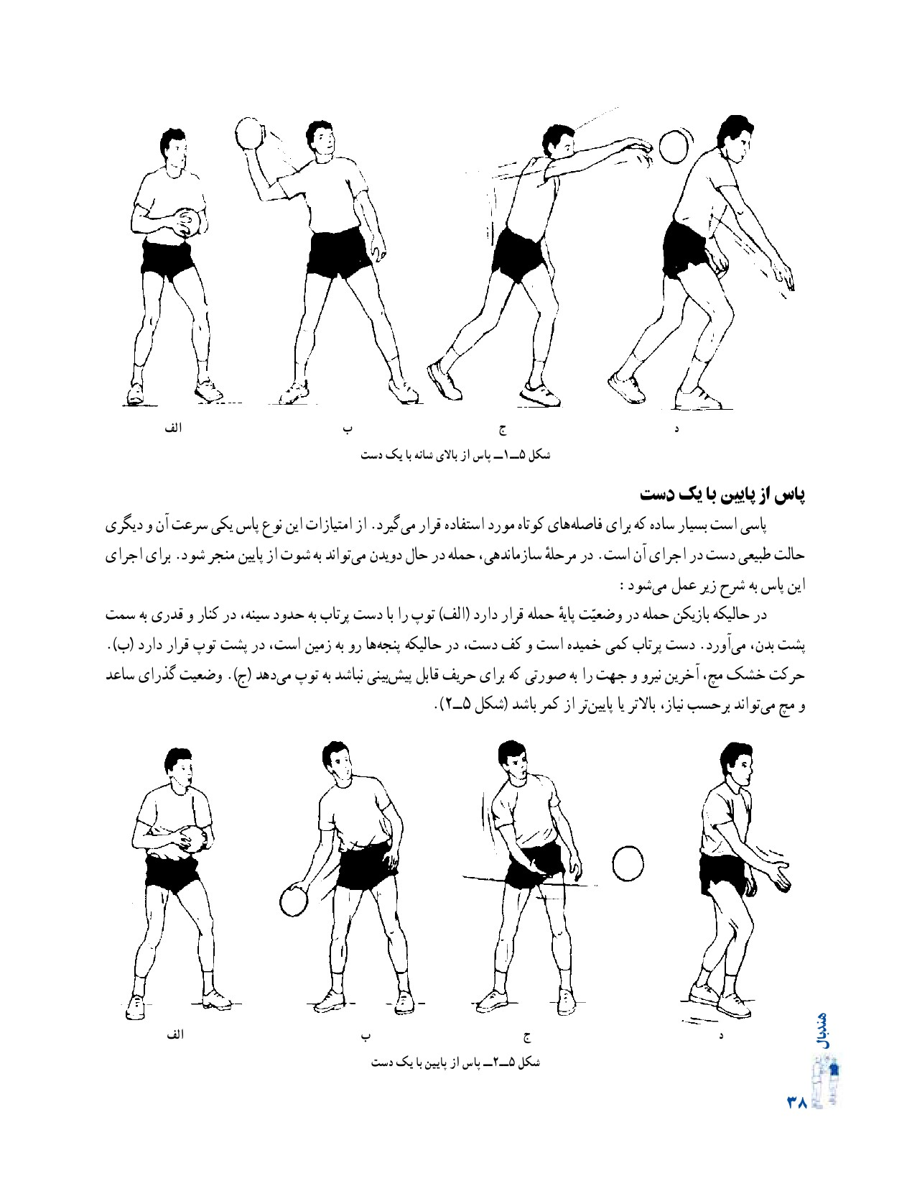

Slide 5
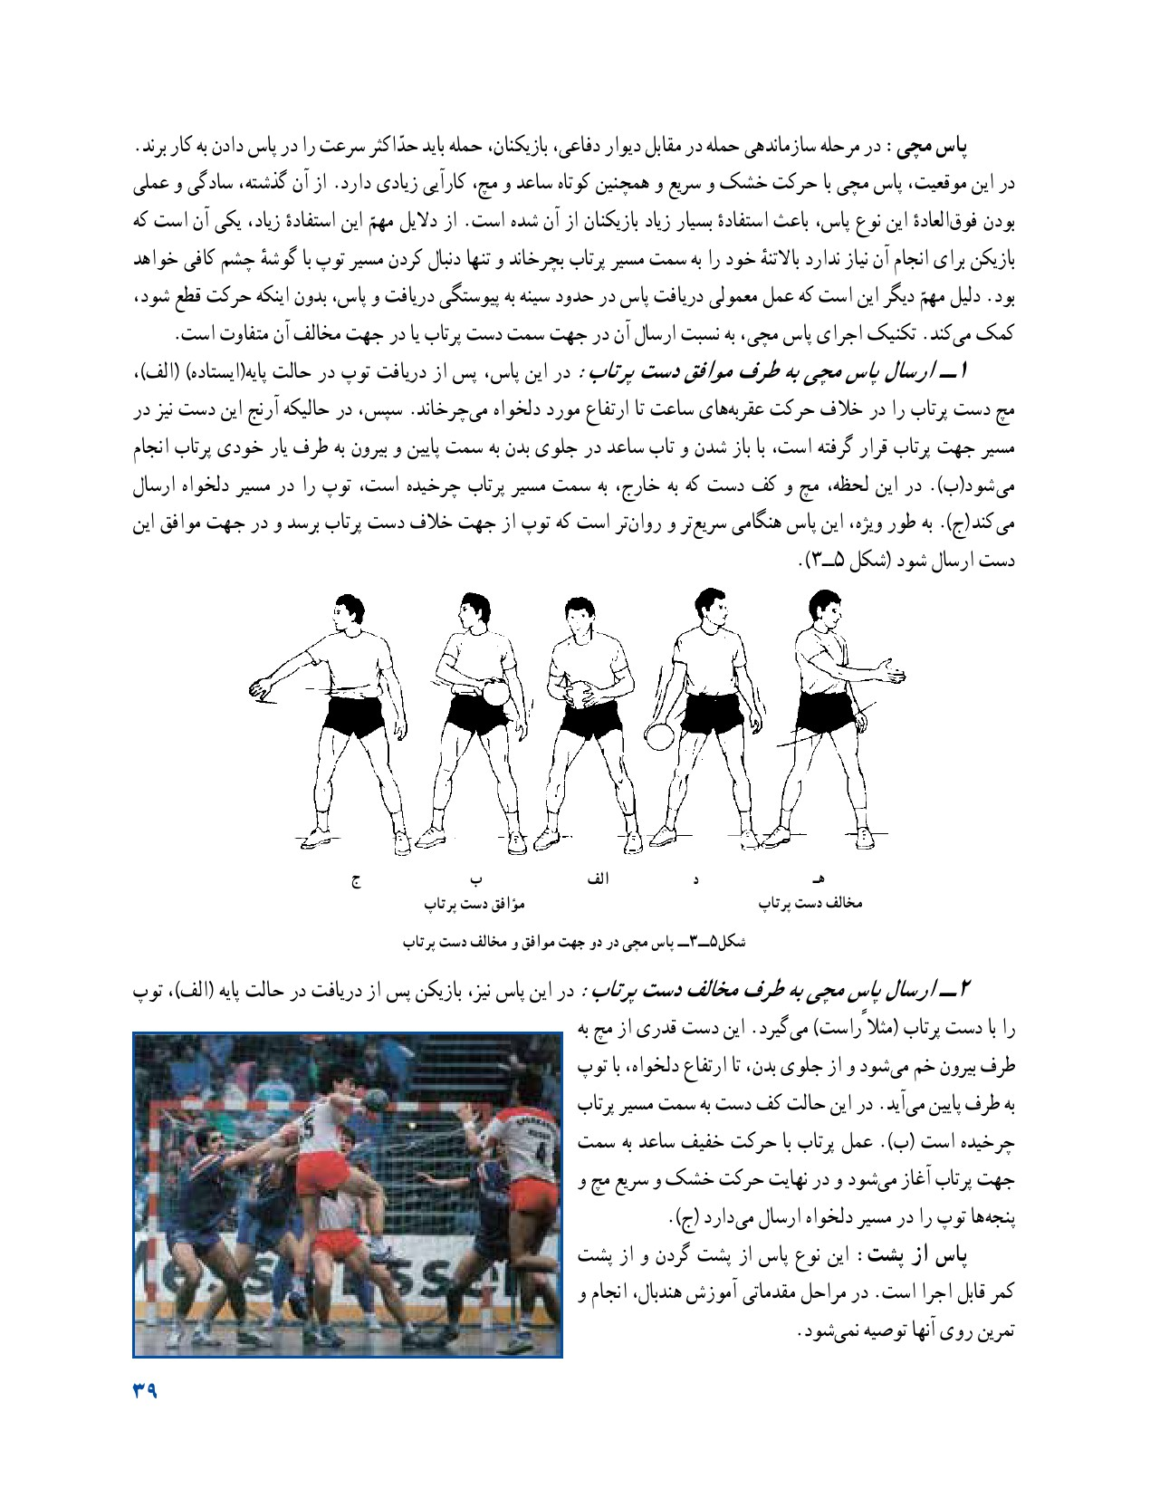

Slide 6
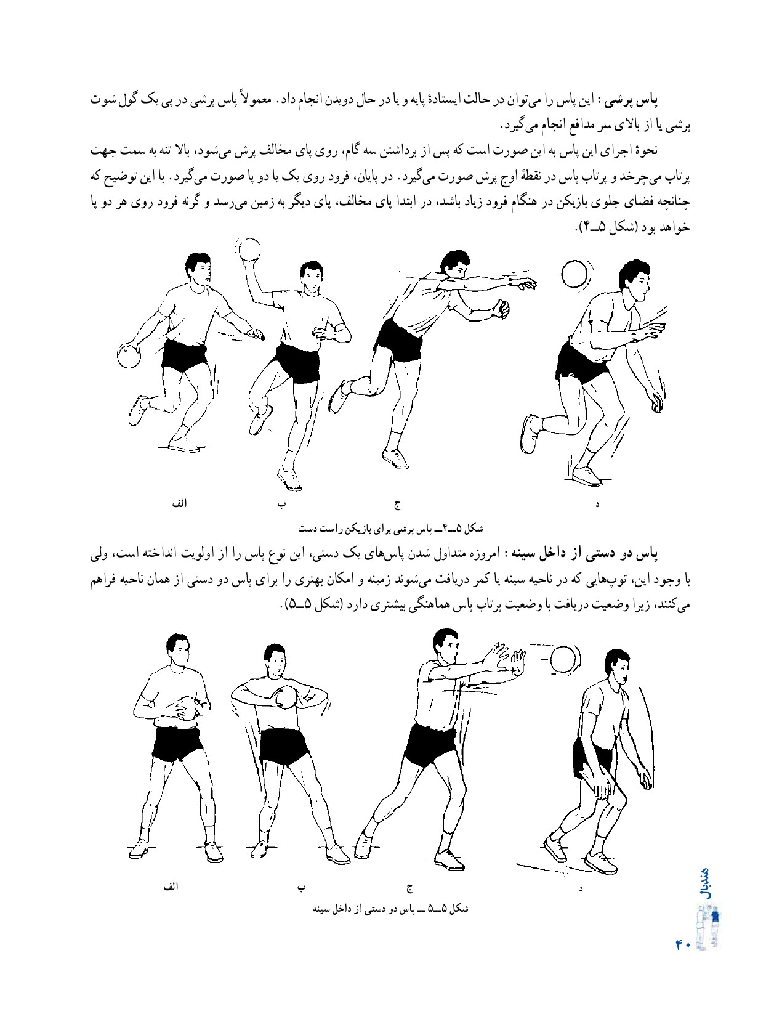

Slide 7
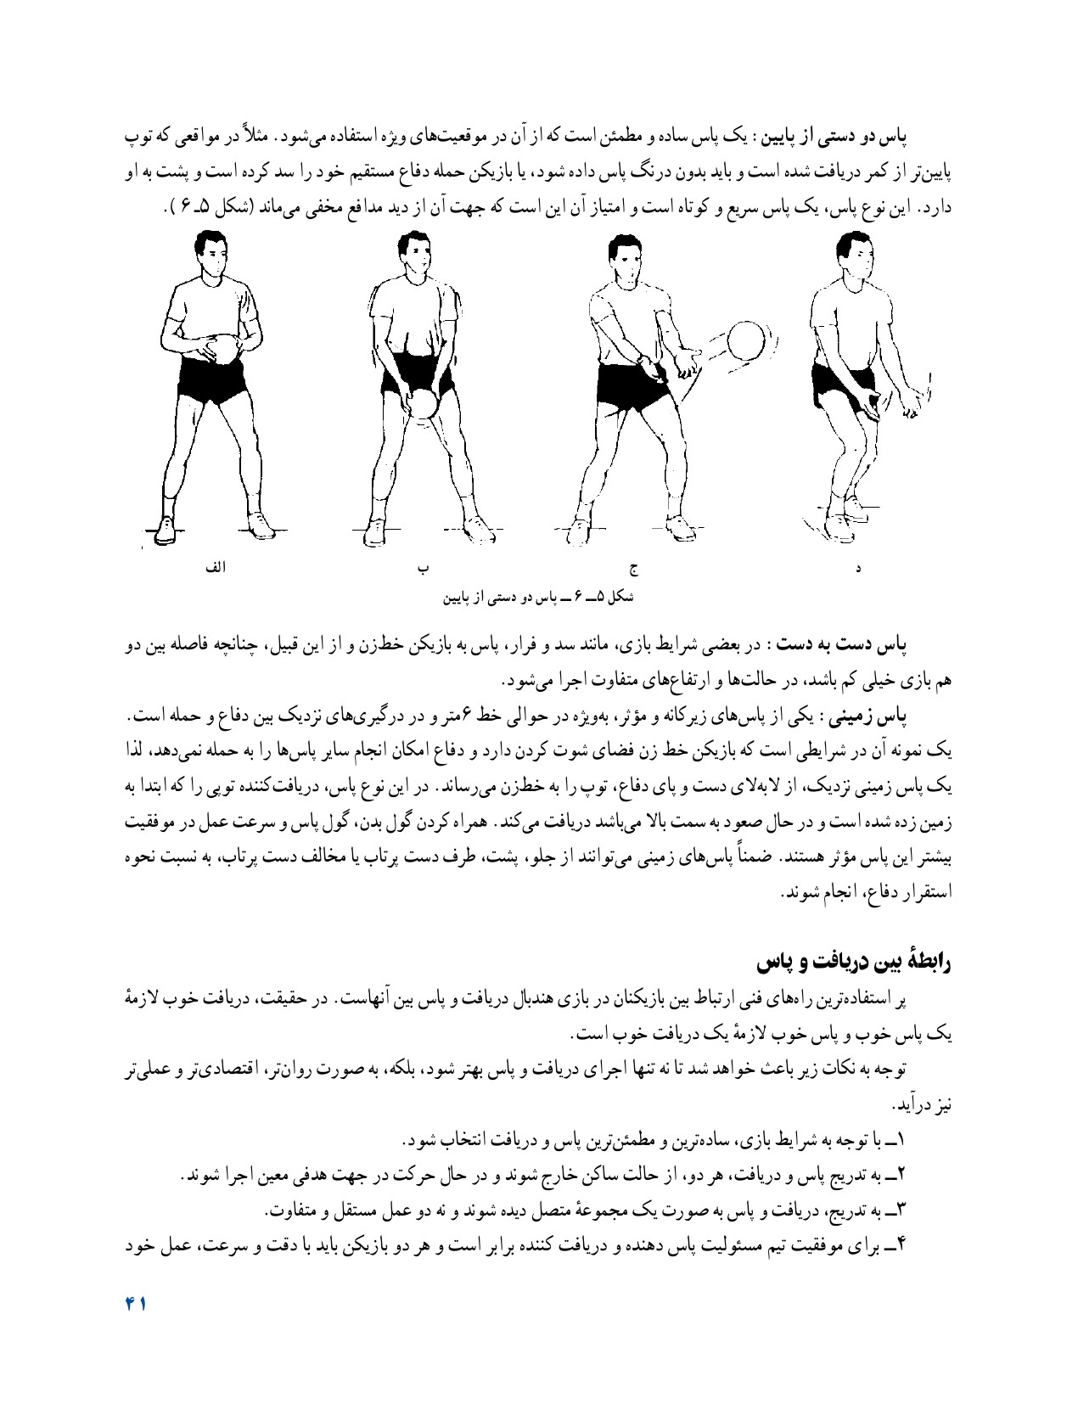

Slide 8
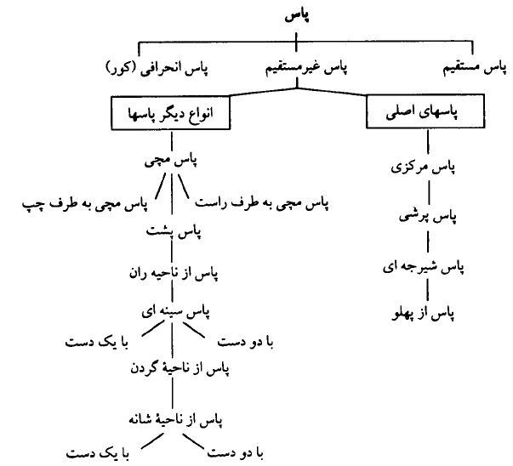
انواع پاس

Slide 9
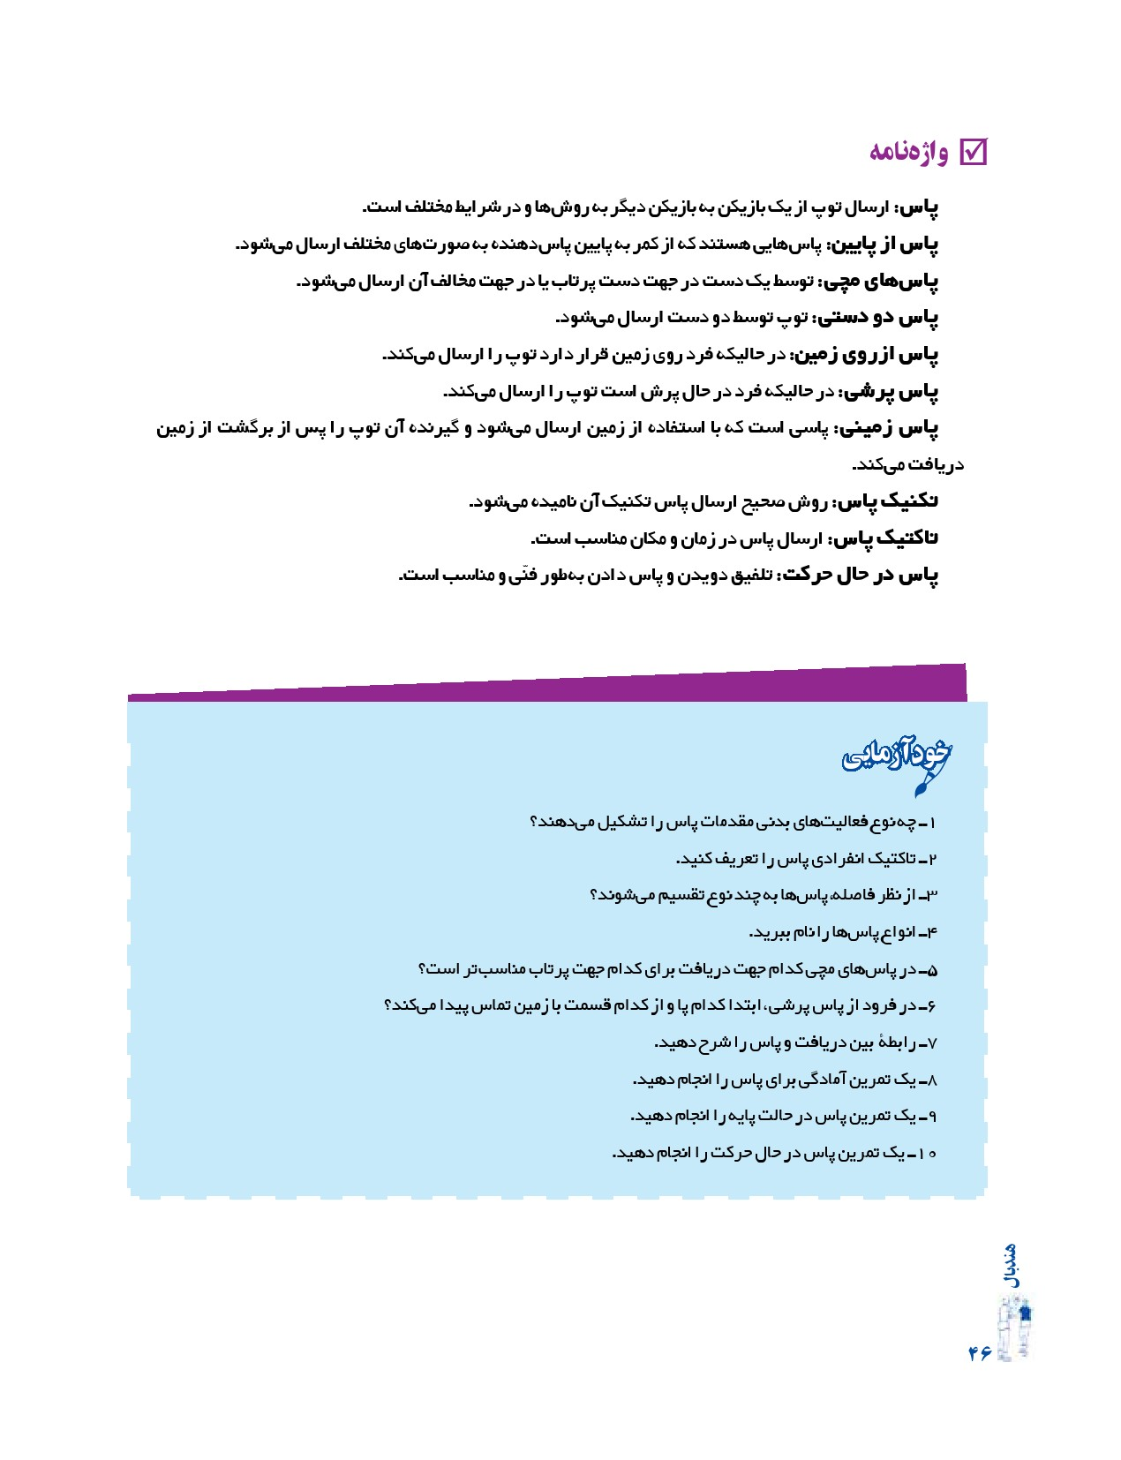

Slide 10


Slide 11
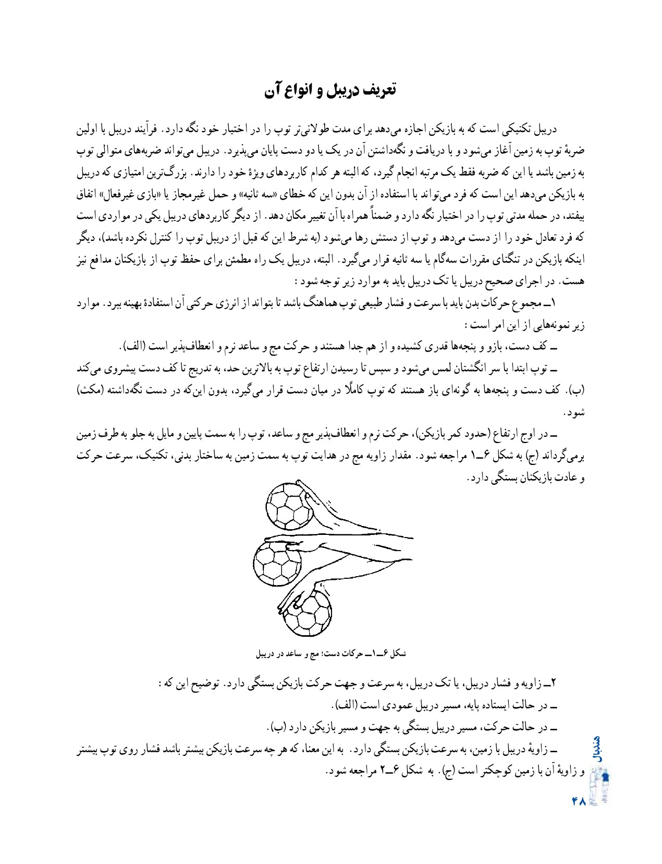

Slide 12
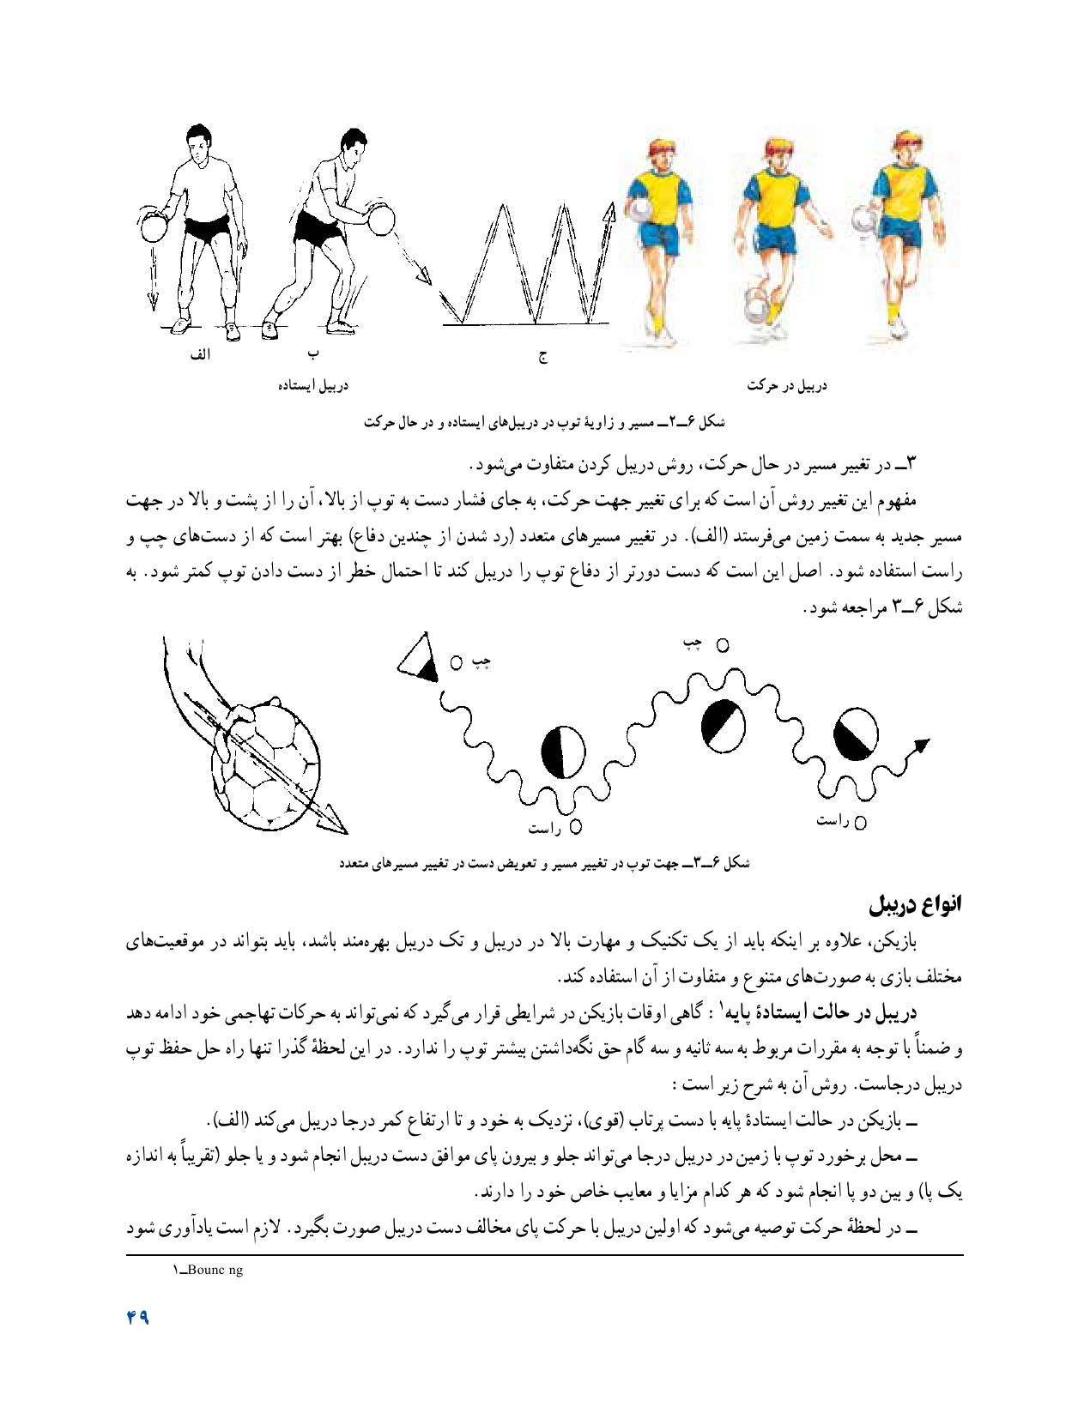

Slide 13
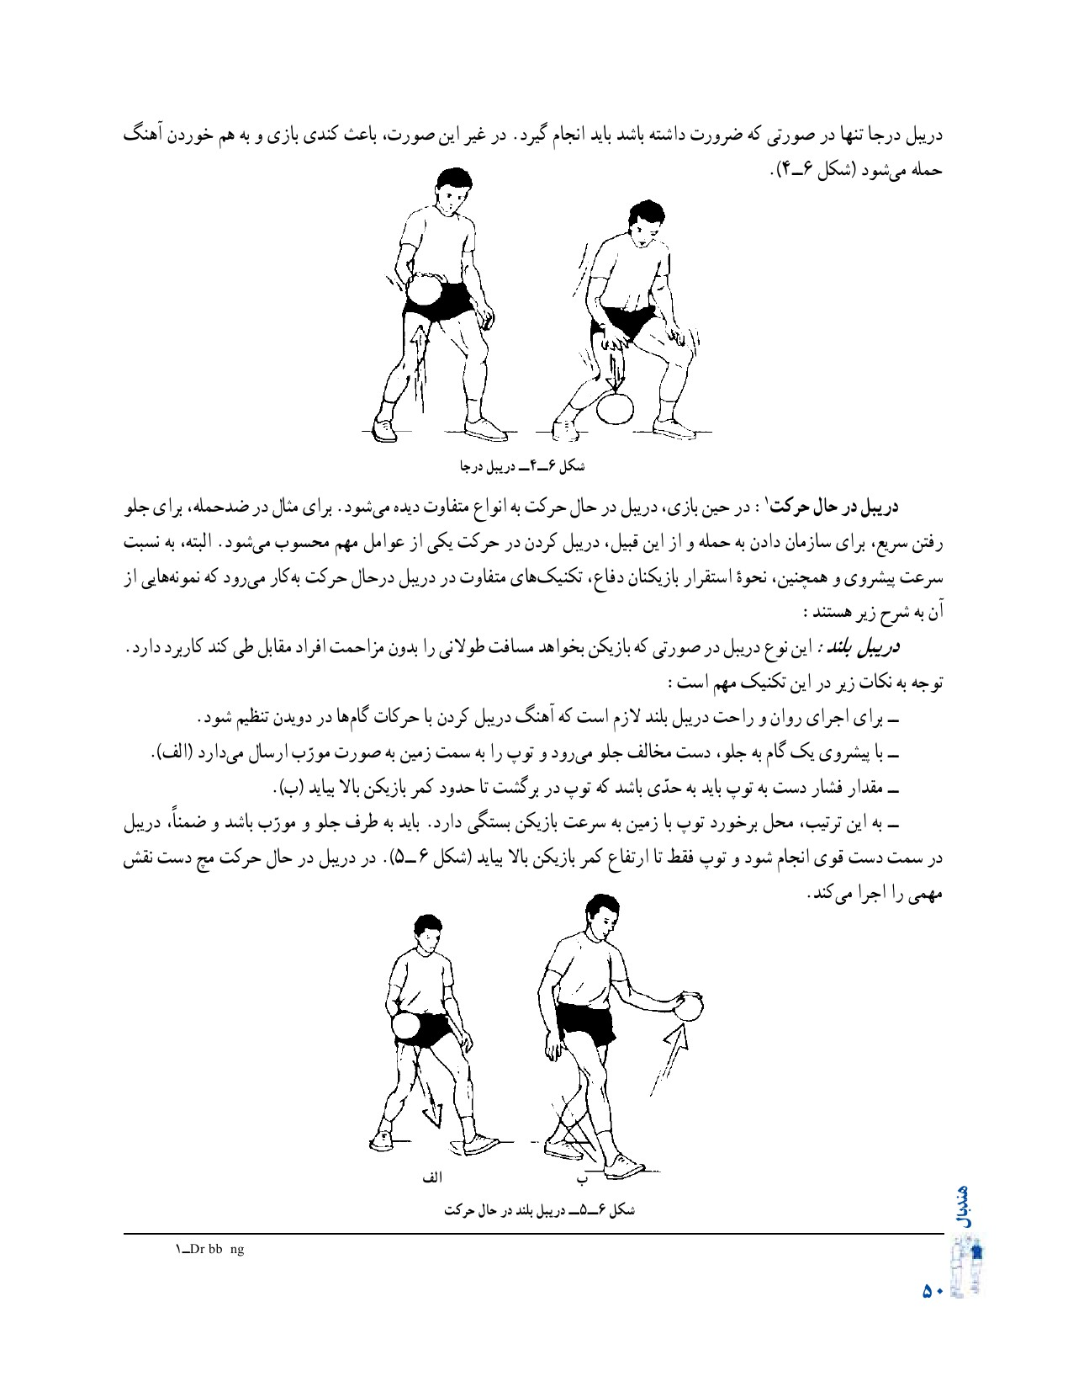

Slide 14
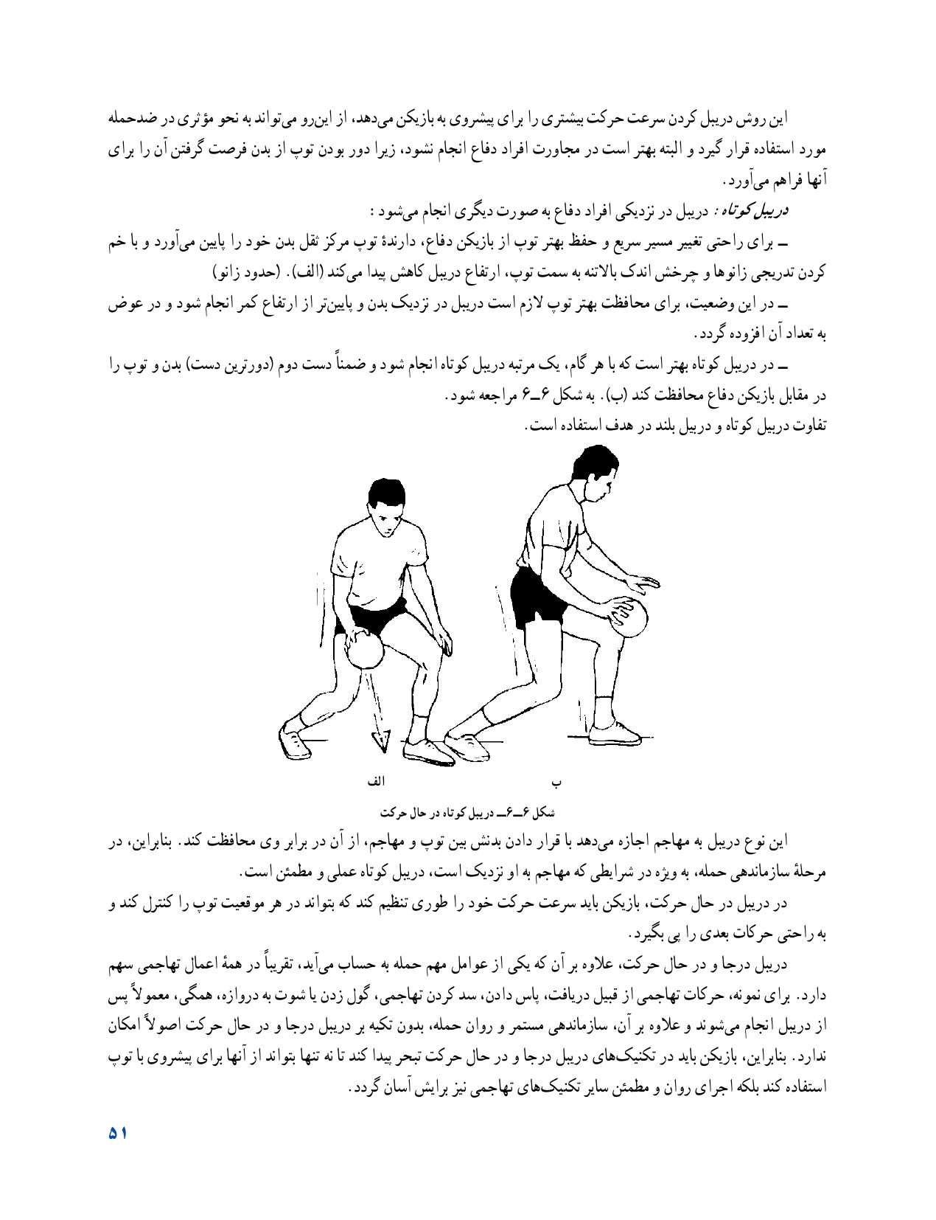

Slide 15
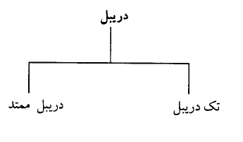
انواع دریبل

Slide 16
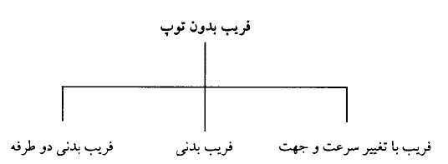
انواع فریب دادن

Slide 17
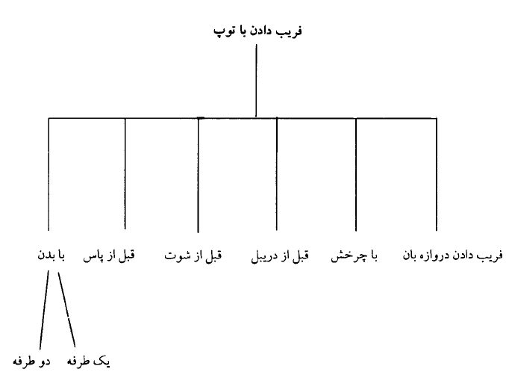

Slide 18
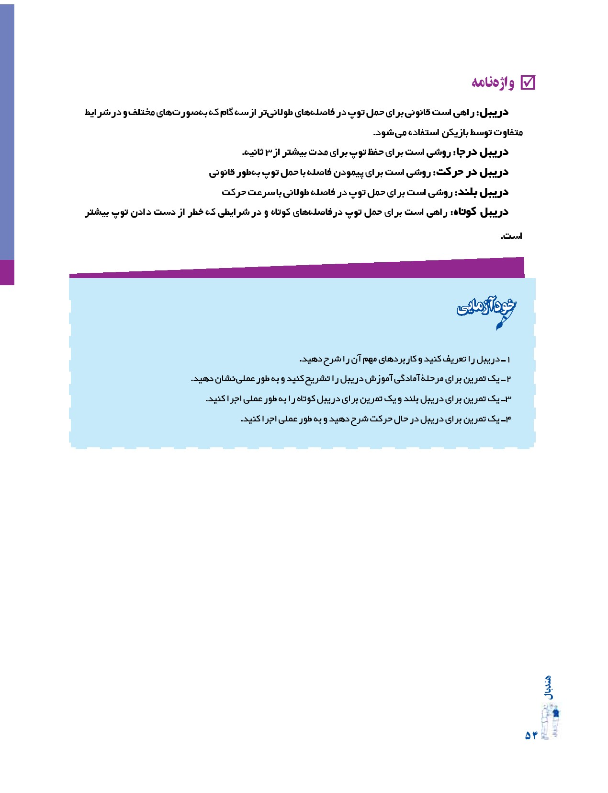

Slide 19
پایان

